Slide 1

基于协同过滤的网易云音乐 数据统计与推荐系统
Practice
2018
SUMMARY
数据分析与处理软件开发综合实践答辩
一组全体成员
2018/11/30

Slide 2
01
系统背景与概要
System Background & Abstract
02
数据库结构
Database Structure
目录
03
数据获取与清洗
Data Retrieval & Cleansing
CONTENTS
04
推荐算法应用
Recommendation Algorithm Application
05
界面显示与数据可视化
Interface Display & Data Visualization

Slide 3
系统背景与概要
Practice
2018
SUMMARY
/01
System Background & Abstract

Slide 4
系统背景与用户功能
用户功能
· 数据可视化
用户可以查看的统计信息包括：
(1) 热门歌曲的评论词云与评论随时间的数量分布，歌曲评论的被点赞数分布；
(2) 热门歌单的标签词云；
(3) 艺人或歌曲的受欢迎程度，受欢迎程度以歌曲或歌手在用户的听歌排行前100名内次数的多寡以及在听歌排行中的名次作为综合的衡量标准；
(4) 查看喜好相投的用户的年龄段和地域分布。
· 个性化推荐
用户可以根据自己的行为历史获得可能喜欢的歌曲或者歌单的推荐。
背景
当前时代是一个信息爆炸的时代，数据成了当下经济的代名词。虽然数据里边蕴含着各种各样的需求，发展方向，但是庞杂的数据不经过分析处理是无法被正确良好的运用。因此我们准备运用爬虫技术，分析数据，从而找到用户的潜在音乐需求，带给用户更好的音乐体验。

Slide 5
系统分工
数据库设计
数据获取
与清洗
推荐算法
应用
界面显示与
数据可视化
袁名扬 杜玉楷
黎政君 鲁芯丝雨
李琦 杨畅
何士豪 岳名扬
何士豪 岳名扬
根据能从网易云音乐获取的信息以及推荐算法和可视化的需要，设计数据库关系。
根据网易云音乐请求与响应方式，应用Scrapy框架对相关数据进行获取，经初步清洗处理后将数据存入数据库。
应用Surprise推荐系统框架所提供的协同过滤算法，根据用户的听歌频率历史对相关用户和歌曲进行推荐。
应用Flask Web框架以及百度Echarts图表JS库，对数据库中的数据进行图表可视化。

Slide 6
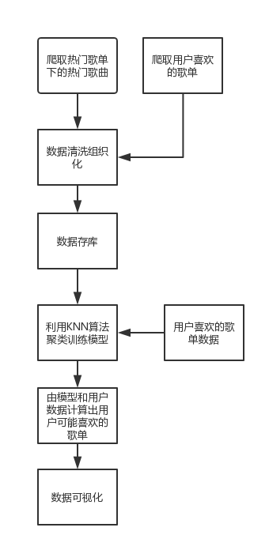
系统流程

Slide 7
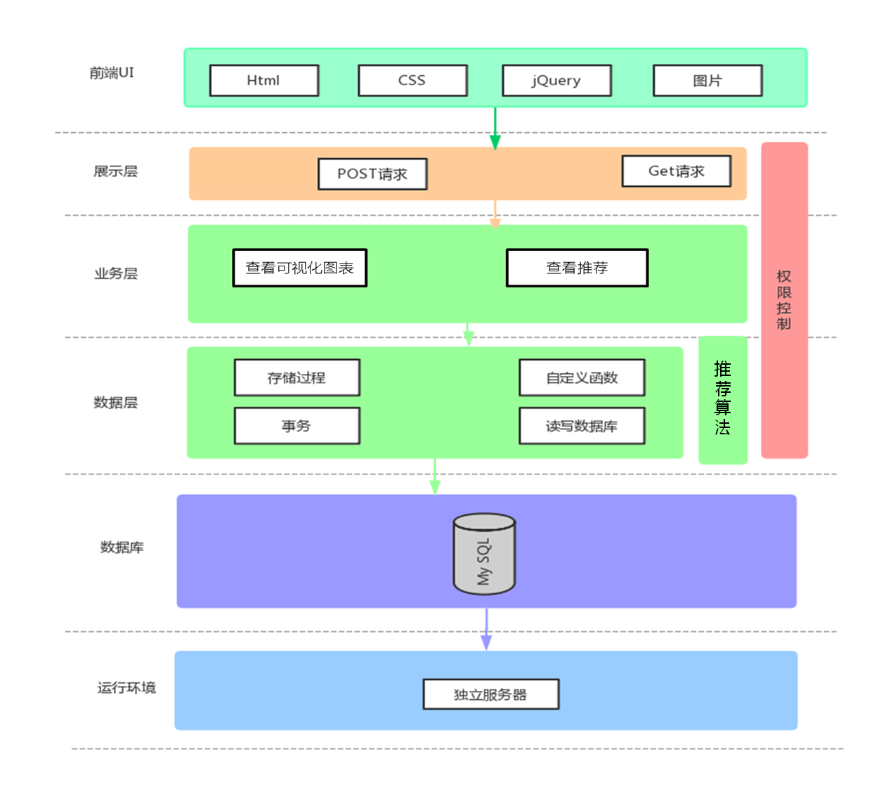
程序整体框架

Slide 8
数据库结构
Practice
2018
SUMMARY
/02
Database Structure

Slide 9

数据库结构
实体
关系
01.实体
02.关系
实体：艺人、歌曲、歌单、用户和评论。（标签虽为实体，但不需单独成表）
关系：艺人表演歌曲、歌曲属于歌单、歌曲包含评论、用户喜欢歌曲、用户发表评论、用户创建歌单。

Slide 10
实体－关系图

Slide 11
数据字典
用户 Uuser
字段名 | 数据类型 | 默认值 | 非空 | 键 | 备注
UserID | varchar(255) |  | yes | 主键 | 用户ID
UserName | varchar(255) |  | yes |  | 用户名
UserBirth | int |  | yes |  | 用户生日
UserArea | varchar(255) |  | yes |  | 用户所在地
艺人 Artist
字段名 | 数据类型 | 默认值 | 非空 | 键 | 备注
ArtistID | varchar(255) |  | yes | 主键 | 艺人ID
ArtistName | varchar(255) |  | yes |  | 艺人名

Slide 12
数据字典
歌曲 Song
字段名 | 数据类型 | 默认值 | 非空 | 键 | 备注
SongID | varchar(255) |  | yes | 主键 | 歌曲ID
SongName | varchar(255) |  | yes |  | 歌曲名
PlayTime | int |  | yes |  | 播放时长
PubTime | int |  | yes |  | 发布时间
歌单 Playlist
字段名 | 数据类型 | 默认值 | 非空 | 键 | 备注
PlaylistID | varchar(255) |  | yes | 主键 | 歌单ID
PlaylistName | varchar(255) |  | yes |  | 歌单名
UserID | varchar(255) |  | yes | Uuser表外键 | 创建用户ID

Slide 13
数据字典
评论 Comment
字段名 | 数据类型 | 默认值 | 非空 | 键 | 备注
CommentID | varchar(255) |  | yes | 主键 | 评论ID
CommentTime | int |  | yes |  | 评论时间
LikedCount | int |  | yes |  | 被点赞数
CommentContent | varchar(255) |  | yes |  | 歌单名
UserID | varchar(255) |  | yes | Uuser表外键 | 用户ID
SongID | varchar(255) |  | yes | Song表外键 | 歌曲ID

Slide 14
数据字典
艺人表演歌曲 Artist_Song
字段名 | 数据类型 | 默认值 | 非空 | 键 | 备注
ArtistID | varchar(255) |  | yes | 主键，Artist表外键 | 艺人ID
SongID | varchar(255) |  | yes | 主键，Song表外键 | 歌曲ID
歌单包含标签 Playlist_Tag
字段名 | 数据类型 | 默认值 | 非空 | 键 | 备注
PlaylistID | varchar(255) |  | yes | 主键，Playlist表外键 | 歌单ID
TagName | varchar(255) |  | yes | 主键 | 标签名

Slide 15
数据字典
歌曲属于歌单 Playlist_Song
字段名 | 数据类型 | 默认值 | 非空 | 键 | 备注
PlaylistID | varchar(255) |  | yes | 主键，Playlist表外键 | 歌单ID
SongID | varchar(255) |  | yes | 主键，Song表外键 | 歌曲ID
用户喜欢歌曲 User_Song
字段名 | 数据类型 | 默认值 | 非空 | 键 | 备注
UserID | varchar(255) |  | yes | 主键，Uuser表外键 | 用户ID
SongID | varchar(255) |  | yes | 主键，Song表外键 | 歌曲ID
SongScore | int |  | yes |  | 听歌频率占比

Slide 16
数据获取与清洗
Practice
2018
SUMMARY
/03
Data Retrieval & Cleansing

Slide 17

数据获取基本框架
采用爬虫框架

Slide 18

问题与解决方法
1. ajax响应不能直接获得
初期采用urllib库进行数据获取，不能获得Ajax响应。后期采用自动化网页测试框架Selenium；但因其效率较低，后期分析其访问API，并采用爬虫框架Scrapy，实现多线程爬虫。
2. 网易云音乐请求加密参数
在获取网易云音乐评论和用户听歌排行时，发现其POST参数均经过加密处理。后受到知乎一用户的回答的启发，我们分析其请求方式后，发现了其参数明文格式，并借此得以成功爬取。

Slide 19
数据清洗
去除用户所在地域中的“省”、“市”字符
对不公开听歌排行的用户，
标记其无听歌排行访问权限
将获取的长整形时间戳转化为年月日形式
去掉评论内容中的标点符号

Slide 20
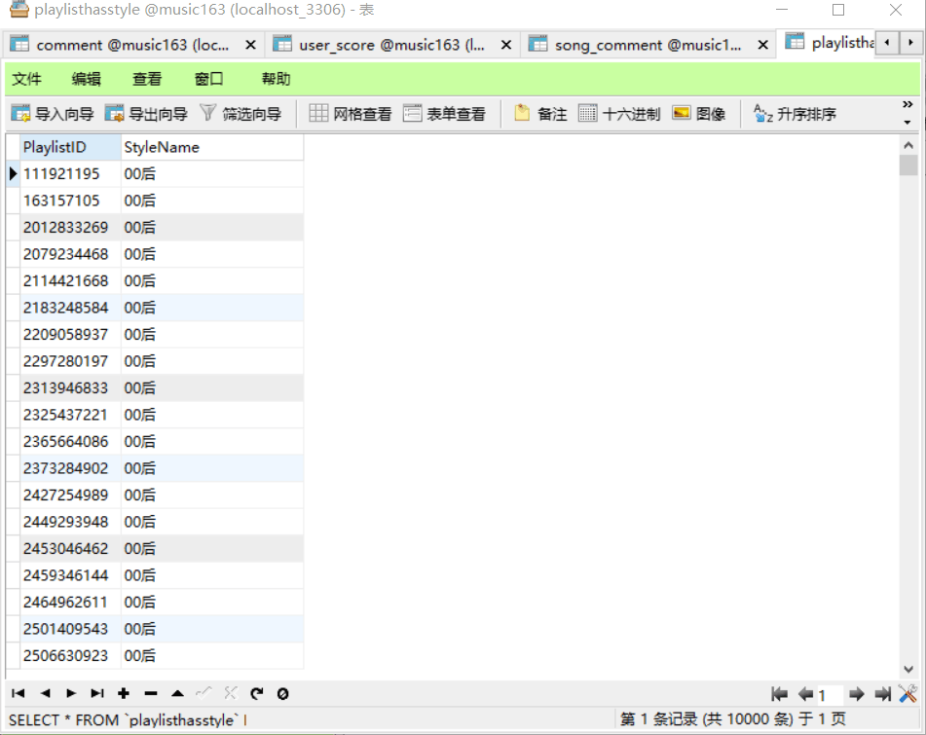
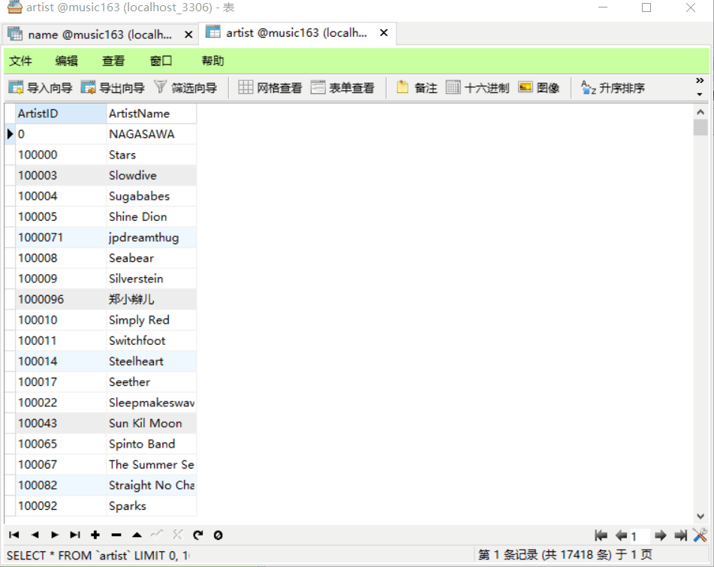
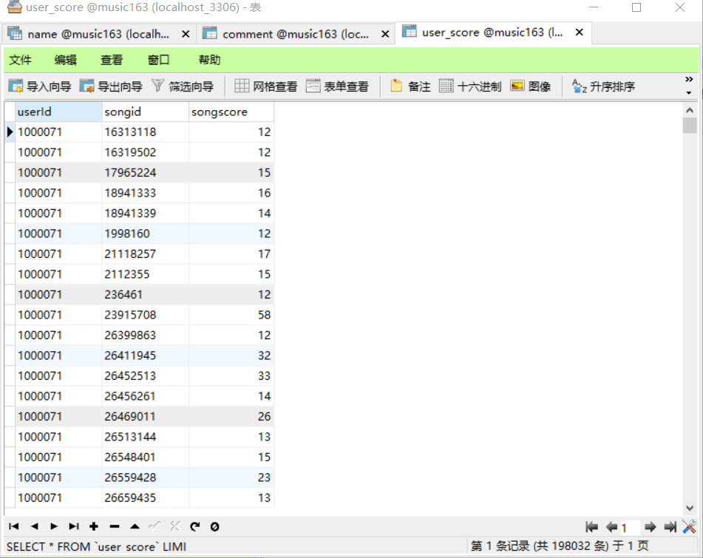
获取结果

Slide 21
推荐算法应用
Practice
2018
SUMMARY
/04
Recommendation Algorithm Application

Slide 22
基于物品的协同过滤
输入
相似度矩阵
歌曲
A
B
C
D
A
B
C
D
甲
100
90
0
0
A
1
…
…
…
用户
乙
85
69
0
78
B
…
1
…
…
丙
0
0
100
67
C
…
…
1
…
丁
67
87
45
20
D
…
…
…
1
听歌频率占比

Slide 23
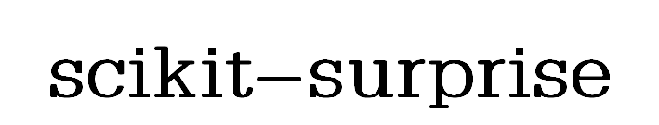
模型训练与使用
采用推荐系统框架
训练步骤
输入用户、歌曲与听歌频率占比
进行基于用户或歌曲的KNN模型训练
得出推荐系统模型
开始
结束
使用步骤
输入用户ID或歌曲
在已训练模型中取出
得出推荐歌曲
开始
结束

Slide 24
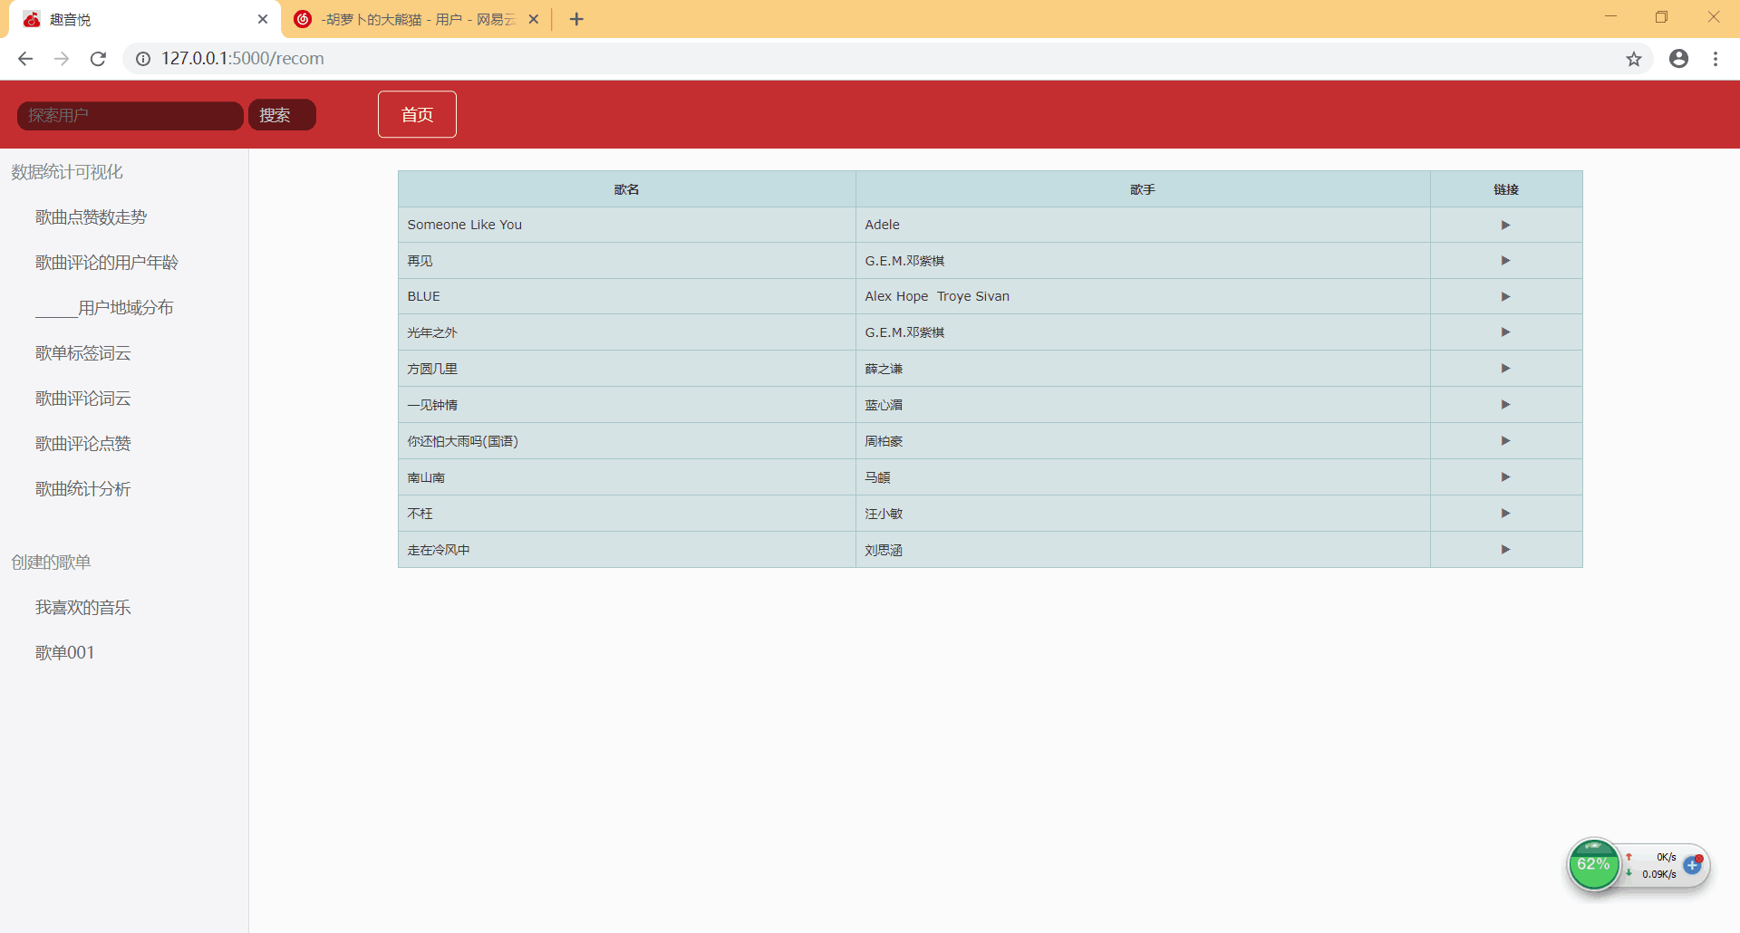
推荐结果

Slide 25
界面显示与数据可视化
Practice
2018
SUMMARY
/05
Interface Display & Data Visualization

Slide 26


数据可视化
搜索热门歌曲评论统计分析
评论数与时间的关系图，歌曲评论点赞数分布，评论词云展示，
评论者动态分布（年龄，地区，累计听歌）等。
采用前端框架
歌手分析
个性化统计、查看歌手所有歌曲在多少人榜单中
歌曲分析
标签词云，查看某歌在多少人top100中
采用可视化库
用户分析
兴趣相投的用户年龄段

Slide 27
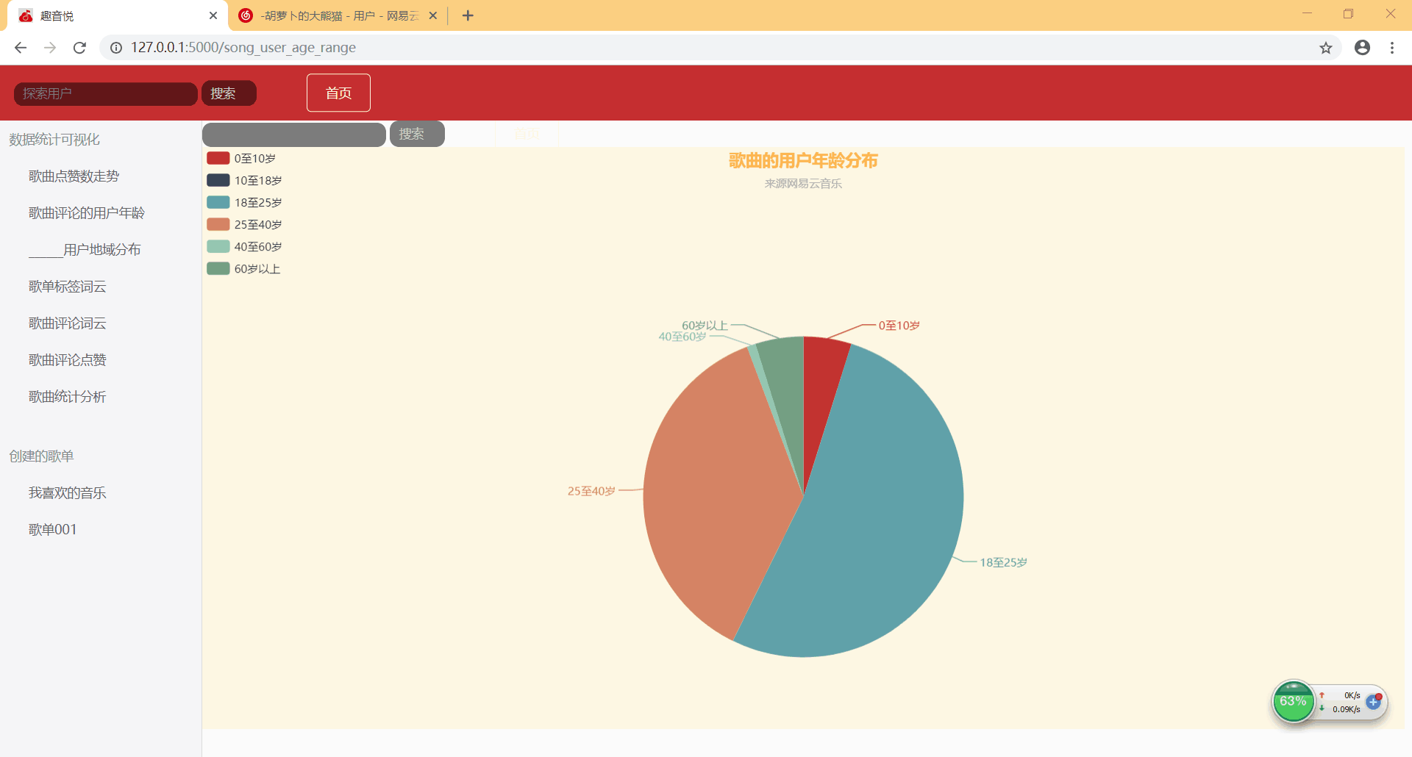
歌曲用户年龄分析
sql="SELECT Userage FROM uuser,user_comment WHERE uuser.UserID=user_comment.userId AND user_comment.commentId IN (SELECT commentId FROM song_comment WHERE songId='27743746')"

Slide 28
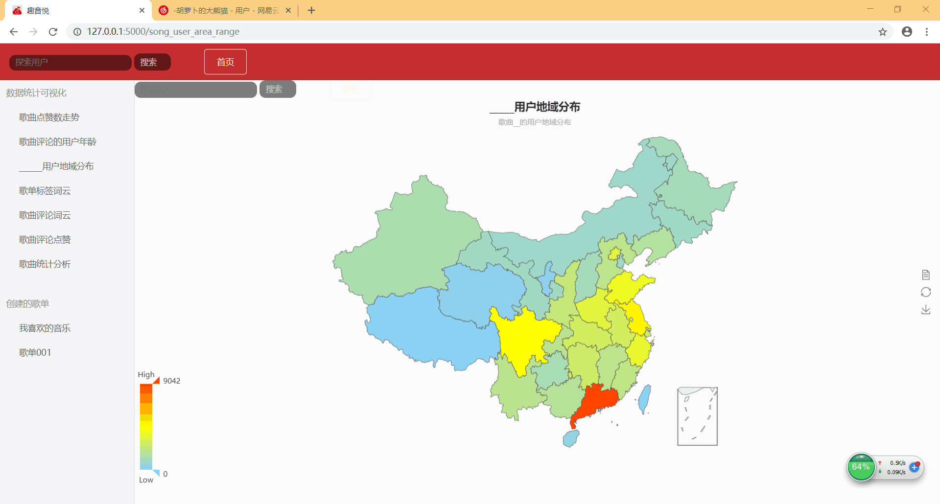
评论者所在地域
sql = "SELECT UserArea,count(*) count FROM uuser,user_comment WHERE uuser.UserID=user_comment.userId AND user_comment.commentId IN (SELECT commentId FROM song_comment WHERE songId='27743746') GROUP BY UserArea"

Slide 29
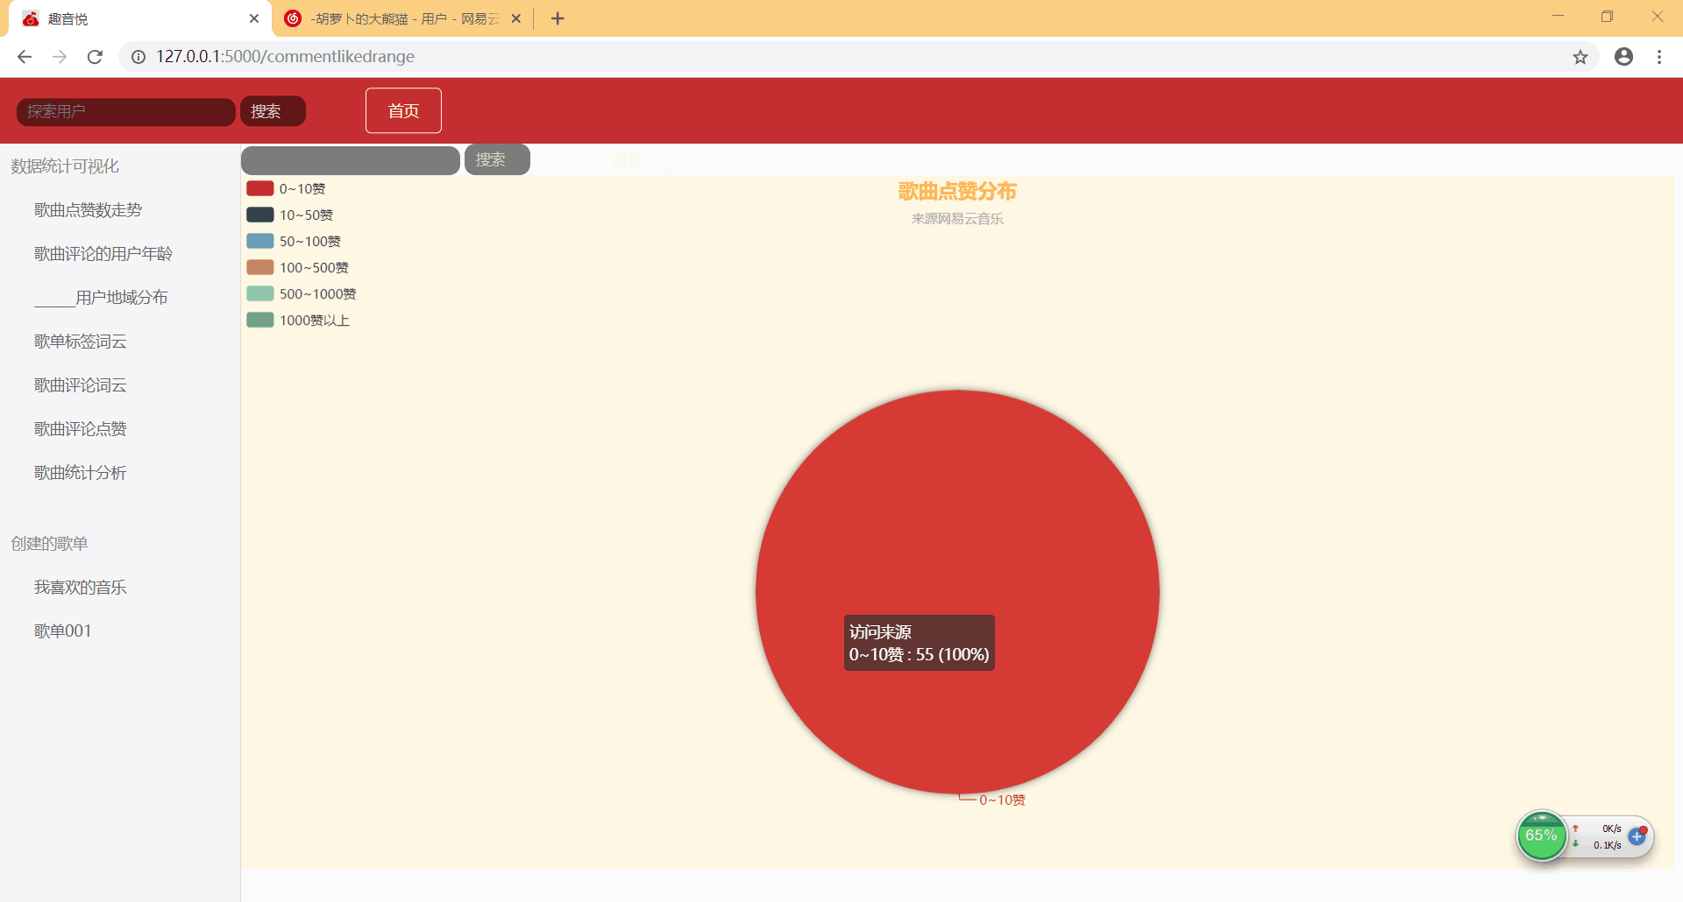
歌曲评论点赞数分布

Slide 30
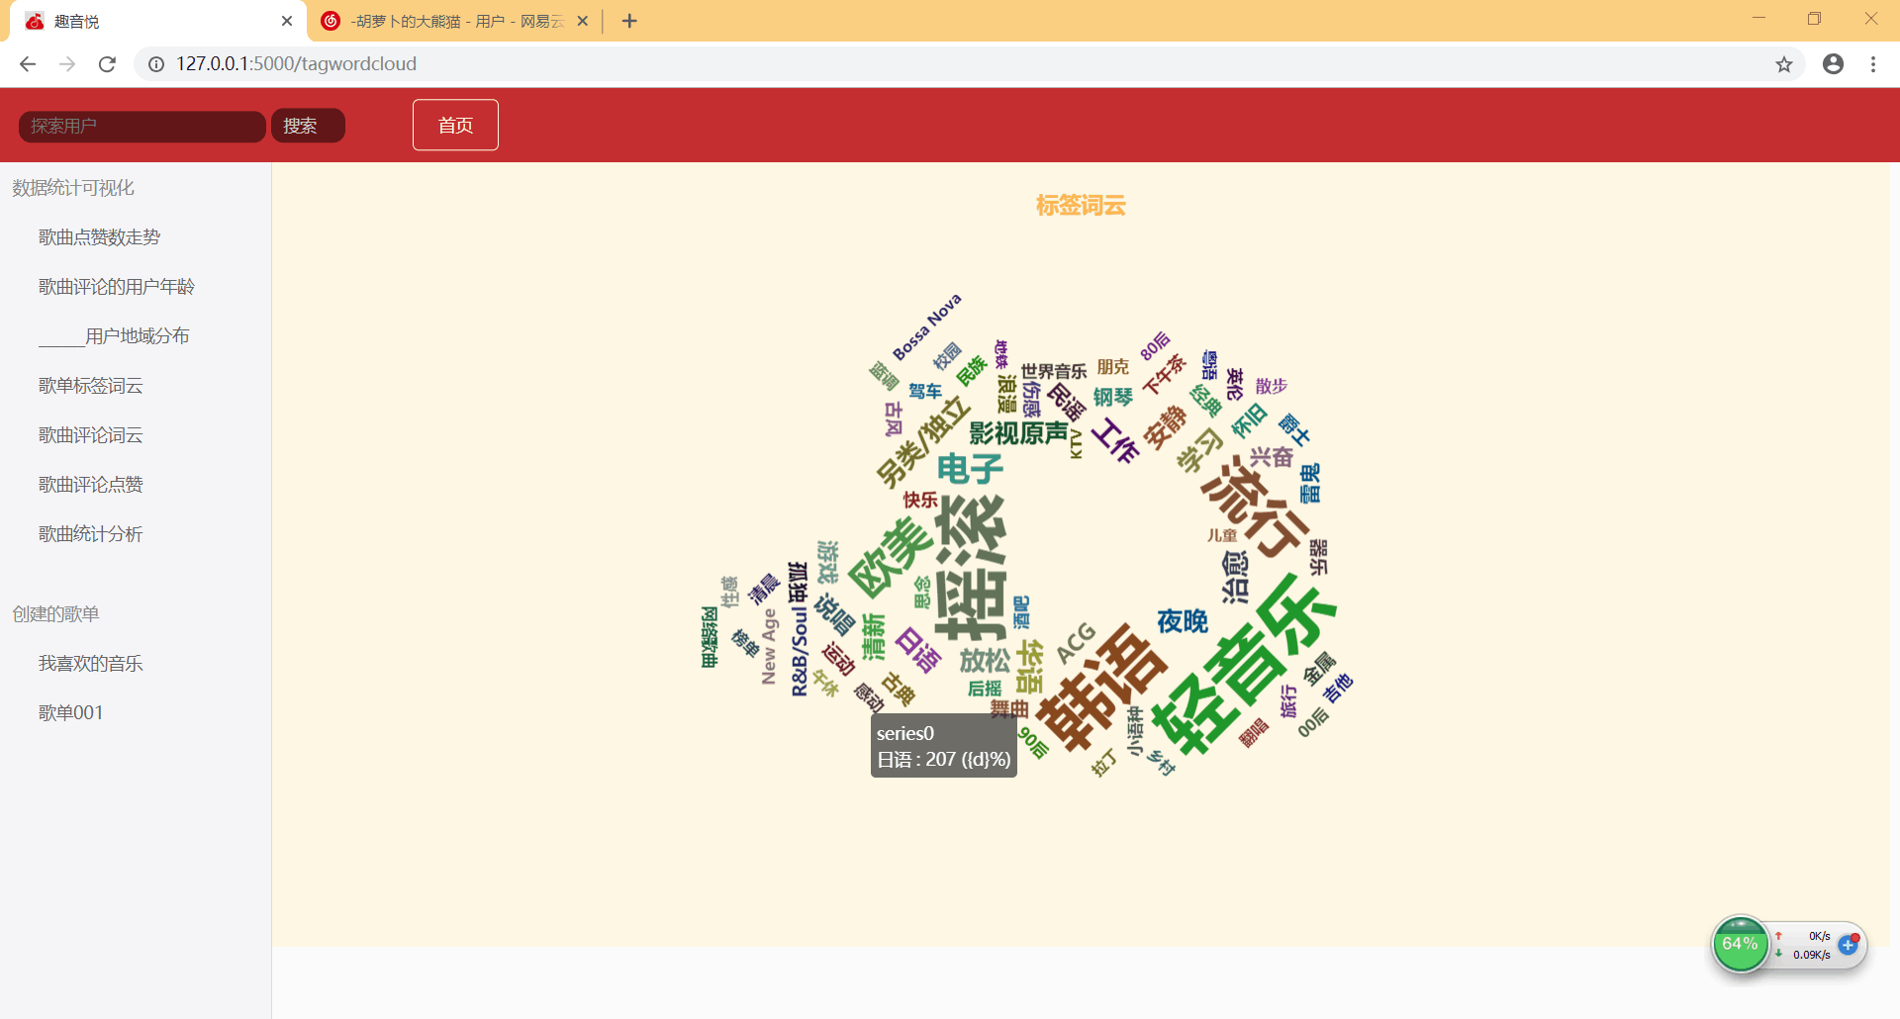
歌单标签词云

Slide 31
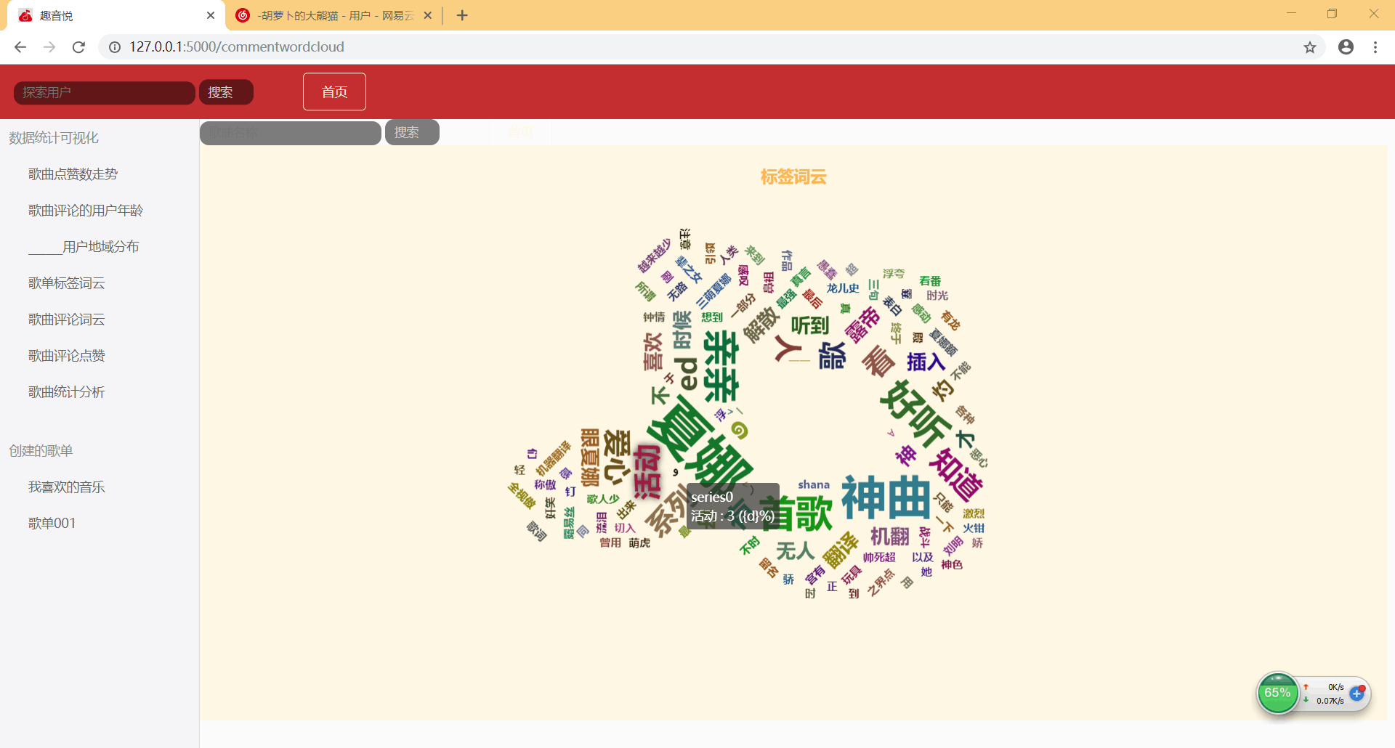
歌曲评论词云

Slide 32
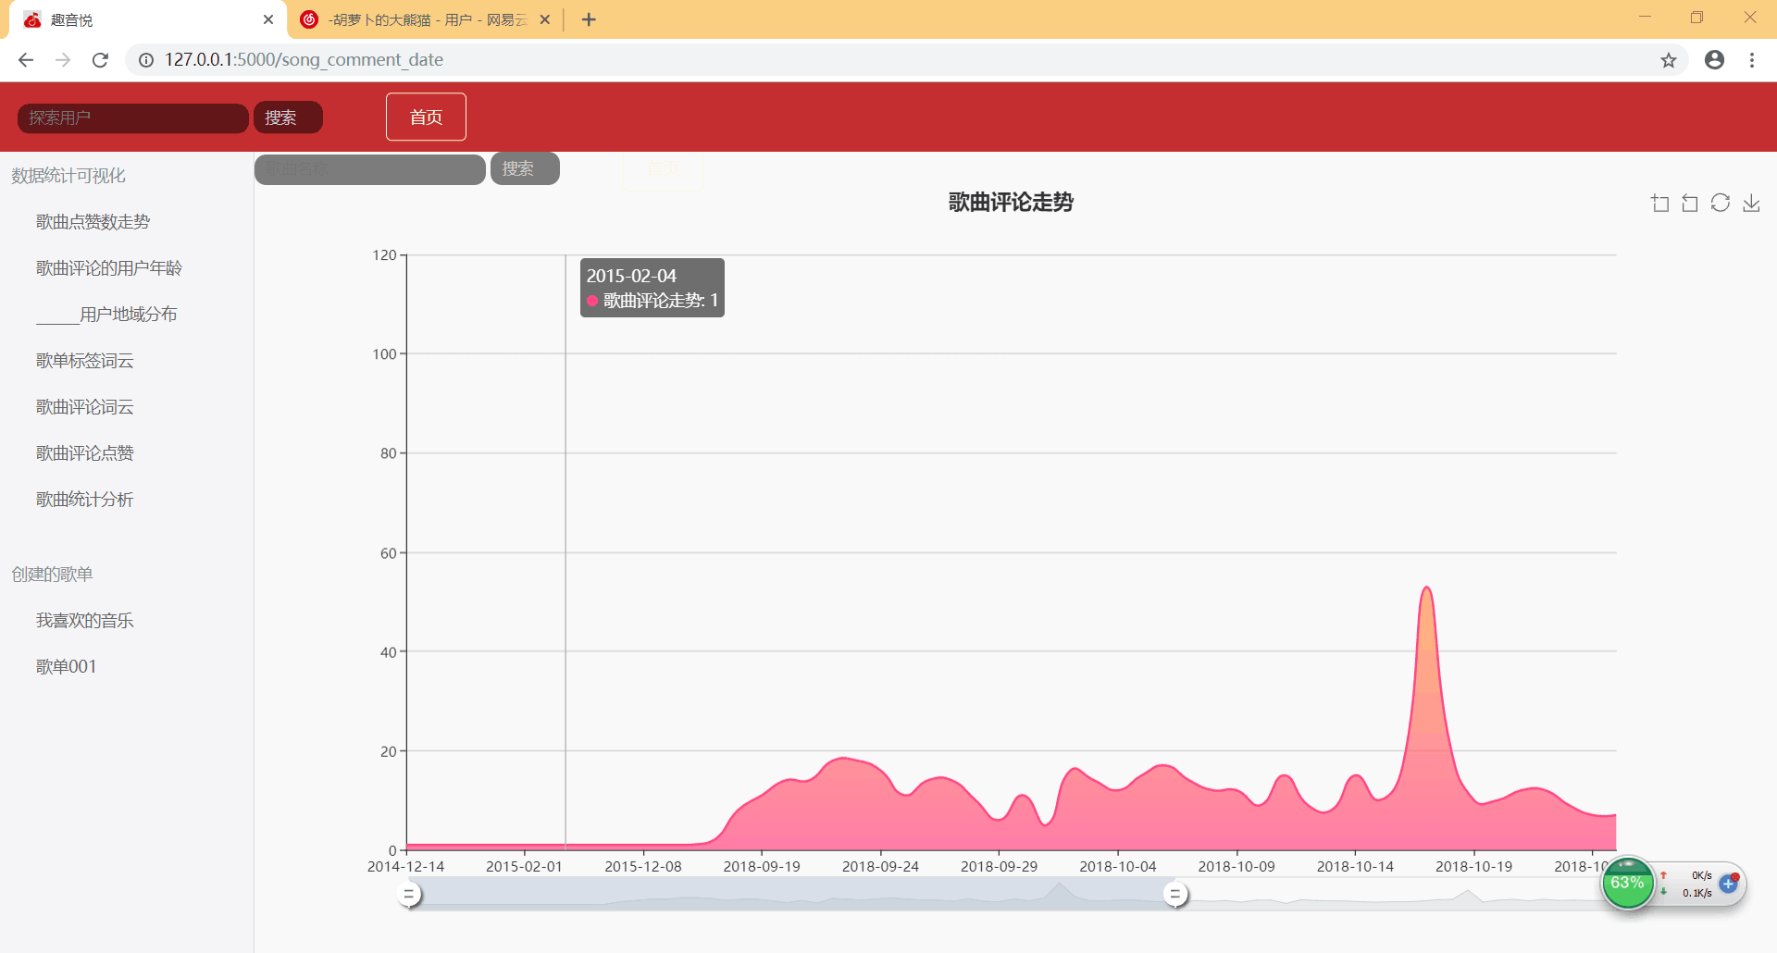
歌曲评论走势

Slide 33
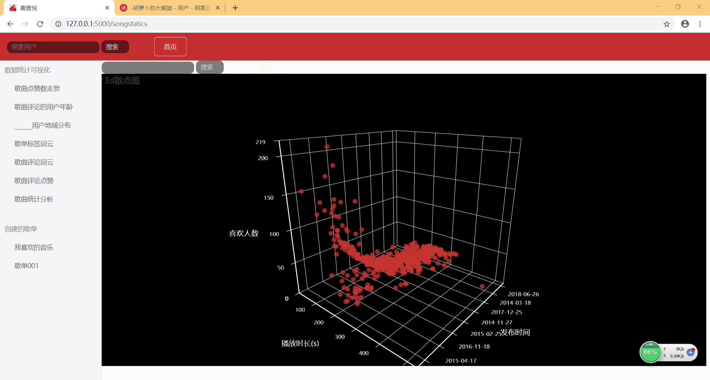
歌曲发布时间与播放时长

Slide 34
谢谢大家！ Thanks for listening!

